Slide 1
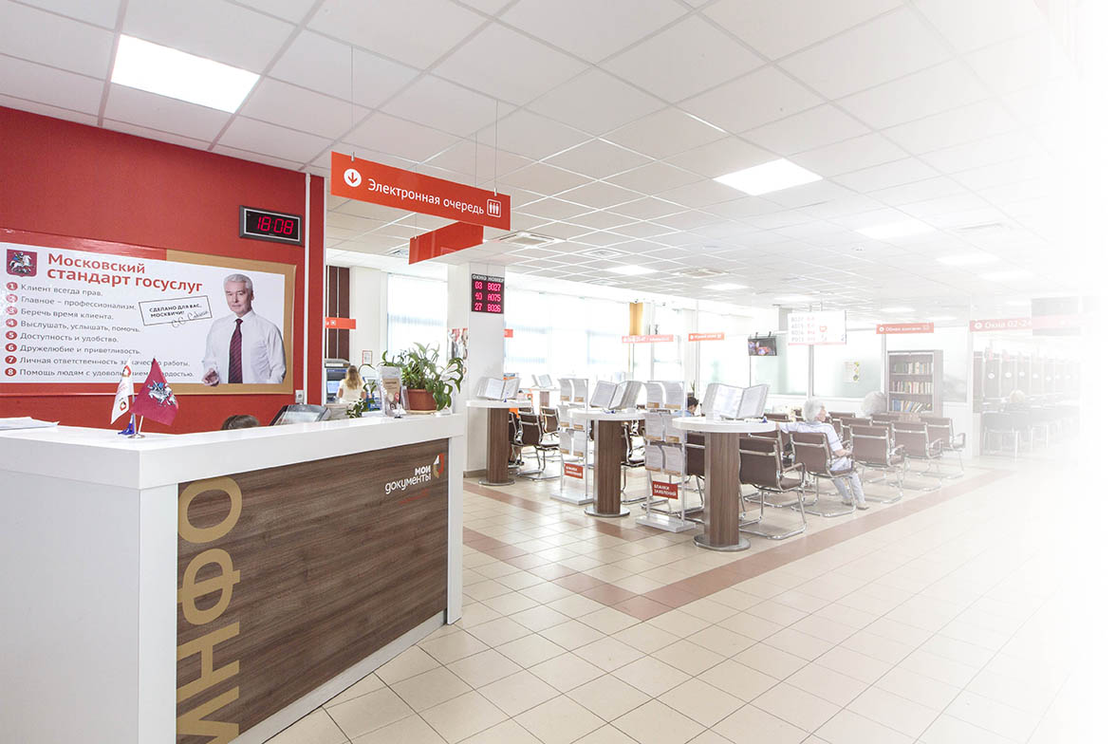


ЦЕНТР ГОСУСЛУГ
РАЙОНА НЕКРАСОВКА
Отчет за 2022 год
БОЛЕЕ 280 госуслуг в одном месте

Slide 2

Центр предоставления госуслуг
района Некрасовка
Информация о центре
78
Количество окон в центре
1700 м²
Площадь центра
Количество сотрудников в центре
79
В центре госуслуг района
Некрасовка размещаются службы:
Отдел по вопросам миграции по району Некрасовка
Центр занятости населения по району Выхино-Жулебино
Количество посетителей за 2022 год
281138
Количество оказанных
услуг за 2022 год
370256

Slide 3
Центр предоставления госуслуг
района Некрасовка
Услуги за 2022 год
№ | Наименование направления | Количество услуг
1 | Ведомственное направление | 151 800
2 | Социальное направление | 93531
3 | Универсальное направление | 74876

Slide 4







УПРАВЛЕНИЕ ОЧЕРЕДЯМИ
Возможность оформления услуг онлайн через
портал mos.ru или
в мобильном приложении
Предварительная
запись
Онлайн-мониторинг загруженности центров
Уведомление
о готовности
документов
ожидание в очереди
кофе
более 15минут < 4%
в подарок
Наши сервисы и возможности

Slide 5
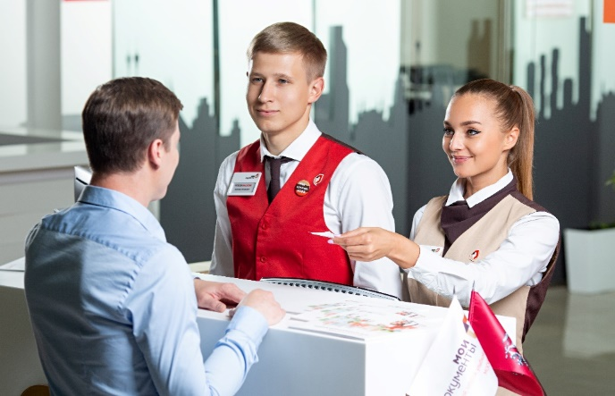





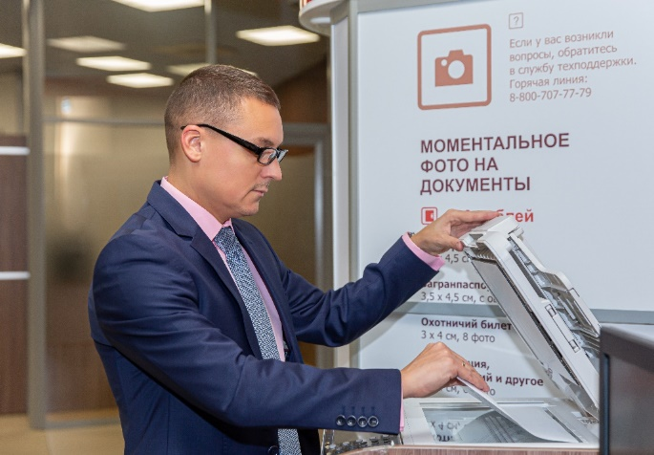


ЕДИНЫЙ НАБОР ДРУЖЕЛЮБНЫХ СЕРВИСОВ
для экономии времени
Оплата пошлин
в терминале
Оплата госпошлин
в окне приема
Терминал передачи
показаний
Копирование
документов
Фотокабины
для удобства
Администратор
зала
Бесплатный WiFi
Наши сервисы и возможности
Notes:
Комната матери и ребенка

Slide 6

















ЖИЗНЕННЫЕ СИТУАЦИИ (Услуги «одним пакетом» в МФЦ Некрасовка)
Приобретение жилья | Я потерял документы | Перемена имени
Смена места жительства | Я оплачиваю налоги | Рождение ребёнка
Оформление наследства | Я − автомобилист | Многодетная семья
6

Slide 7
Центр предоставления госуслуг
района Некрасовка
Самые востребованные в МФЦ района Некрасовка услуги за 2022 год
1 | Регистрация по месту жительства/пребывания
2 | Предоставление информации жилищного учета
3 | Оформление социальной карты
4 | Миграционный учет на срок до 90 дней (первичный прием)
5 | Кадастровый учет и/или регистрация прав
6 | Предоставление гражданам субсидий на оплату жилого помещения и коммунальных услуг
7 | Предоставление доступа к подсистеме «Личный кабинет» Портала города Москвы
8 | Предоставление сведений из реестра недвижимости (ЕГРН)

Slide 8

РАБОТА С УПРАВЛЯЮЩИМИ КОМПАНИЯМИ
И ПОСТАВЩИКАМИ УСЛУГ В СФЕРЕ ЖКХ
лицевых счетов
МФЦ района Некрасовка
ПРОИЗВОДЯТ НАЧИСЛЕНИЯ ПО
47 330
Ранее при получении информации
о задолженности в центрах госуслуг «Мои Документы» официальные сведения о переплате не предоставлялись (переплата просто учитывалась в едином платежном документе). Жители по-прежнему могут выбрать — получить справку
в центрах госуслуг или онлайн
на портале mos.ru.
С 28 АПРЕЛЯ 2022 г.
при расчете начислений через центры госуслуг граждане могут получать
в личном кабинете на портале mos.ru справку о наличии/отсутствии задолженности/переплаты за жилищно-коммунальные и иные услуги.
Важные услуги

Slide 9
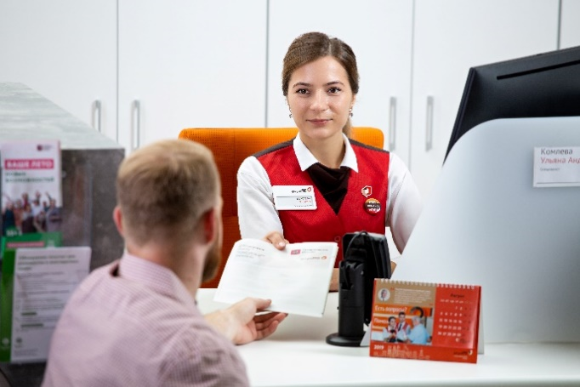

НОВЫЕ УСЛУГИ ЦЕНТРОВ «МОИ ДОКУМЕНТЫ»
УСЛУГИ ЗАГС
Услуги ЗАГС стали доступны по экстерриториальному принципу.
В частности, нововведения коснулись услуг по регистрации рождения, расторжения брака, а также подаче заявлений о внесении изменений или исправлений в записи актов гражданского состояния. Раньше за некоторыми услугами ЗАГС нужно было обращаться по месту проживания или наступления события;
Включение в Единый государственный реестр записей актов гражданского состояния сведений о документах, выданных компетентными органами иностранных государств, в удостоверение актов гражданского состояния, совершенных по законам соответствующих иностранных государств вне пределов территории РФ в отношении граждан РФ;
Видеоконсультации на mos.ru с сотрудниками центров госуслуг по темам ЗАГС.
УСЛУГИ РОСРЕЕСТРА
С 29 ИЮНЯ 2022 года физическим лицам доступна услуга по регистрации права собственности на объекты недвижимости, находящиеся
за пределами столицы, в любом центре госуслуг Москвы. Услуга предоставляется по предварительной записи.
УСЛУГИ ФОМС
С октября в центрах госуслуг застрахованные лица, имеющие полис ОМС, выданный в другом субъекте РФ, желающие прикрепиться к московской страховой медицинской организации, могут подать заявление о замене территории страхования.
За 2022 год было принято 337 заявлений на замену территории страхования.

Slide 10
НОВЫЕ УСЛУГИ ЦЕНТРОВ «МОИ ДОКУМЕНТЫ»
УСЛУГИ МВД
С 1 июля 2022 г. в соответствии с постановлением Правительства Российской Федерации от 17 мая 2021 г. № 744 «О внесении изменений в правила регистрации и снятия граждан Российской Федерации с регистрационного учета по месту пребывания и по месту жительства в пределах Российской Федерации» регистрация по месту жительства и по месту пребывания на территории города Москвы производится любым органом регистрационного учета по выбору гражданина в пределах города Москвы.
Документы, принятые в МФЦ по экстерриториальному принципу, направляются в орган регистрационного учета, находящийся в пределах обслуживания своей территории, то есть в ОВМ ОМВД района, в котором расположен МФЦ.

Slide 11


«МОСКВА – С ЗАБОТОЙ О ВЕТЕРАНАХ»
Проекты в МФЦ района Некрасовка
Основная цель
обеспечение ветеранов самыми востребованными государственными услугами на дому
Персональный помощник
руководитель центра госуслуг

Slide 12
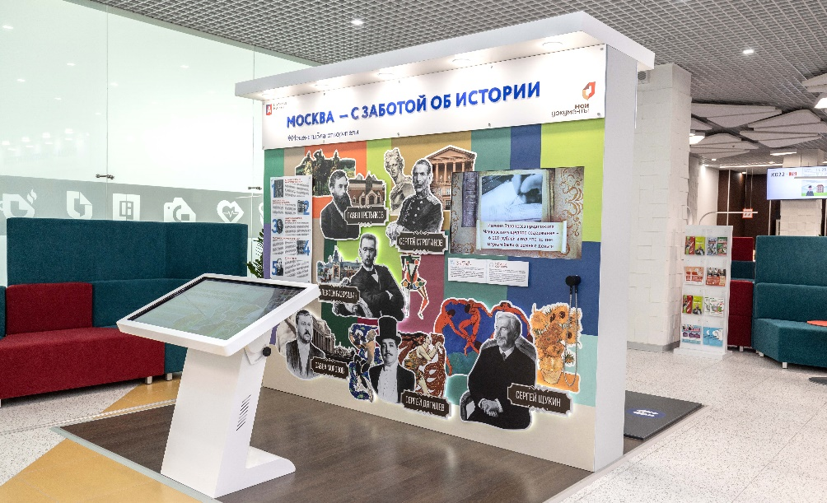

«МОСКВА – С ЗАБОТОЙ ОБ ИСТОРИИ»
О ПРОЕКТЕ
Проект «Москва — с заботой об истории» направлен
на сохранение семейных реликвий и историй москвичей.
В рамках акции через центры госуслуг в Главархив горожане могут передать свои материалы: фотографии, документы, письма, предметы быта и гардероба.
Основная цель — сберечь подлинные истории жителей, рассказать о них москвичам и поделиться со следующими поколениями.
ВЫСТАВКИ В ЦЕНТРАХ ГОСУСЛУГ
На основе переданных материалов в центрах госуслуг организована одноименная выставка. В экспозициях представлены интересные факты, документы
и фотографии, познавательная инфографика, а также видео- и аудиоконтент, интерактивные тач-экраны
c викторинами и играми.
За время проекта
4,6
средняя оценка
выставки москвичами
_{>13 500}
ИЗ 5
документов времен
Великой Отечественной войны, переданных
на хранение
центров госуслуг Москвы,
где размещена выставка
на основе собранных
материалов
₂₉
Проекты

Slide 13


СПОРТИВНЫЕ ВЫХОДНЫЕ
Проект «Спортивные выходные» – возможность бесплатно заниматься спортом под руководством профессиональных тренеров. Это совместный проект центров госуслуг «Мои Документы»
и Департамента спорта
>550
онлайн-тренировок
участников
офлайн-сезона
>31 тыс.
20 локаций
в летнем
сезоне
для тренировок
1 октября 2022 г. проект стартовал в новом формате
Впервые занятия в холодное время года проходят на 8 уникальных закрытых локациях столицы — в студиях Smstretching, Доме культуры «ГЭС-2», здании Северного речного вокзала и Доме культуры на ВДНХ.
Самые популярные дисциплины проекта — йога, стретчинг, функциональный и танцевальный тренинг.
Проекты

Slide 14
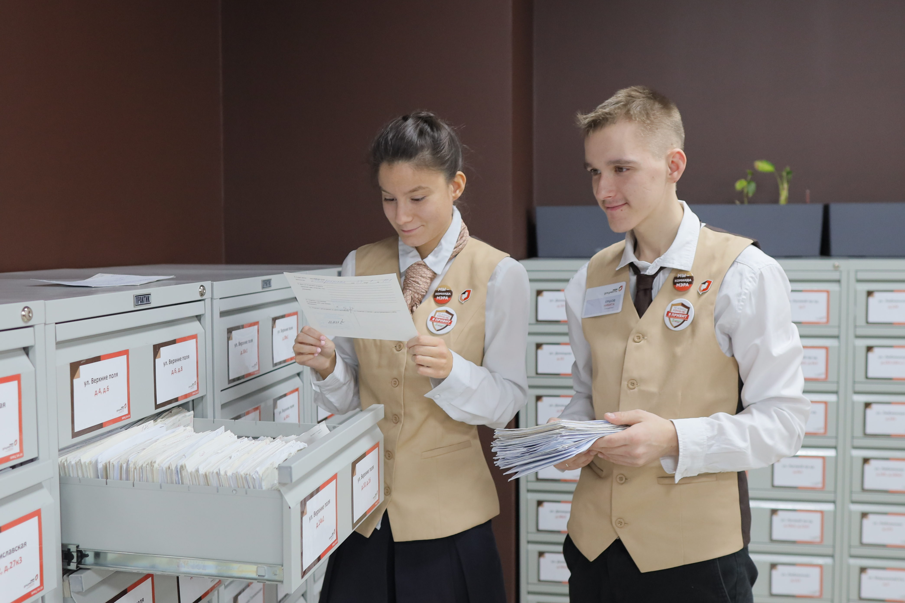
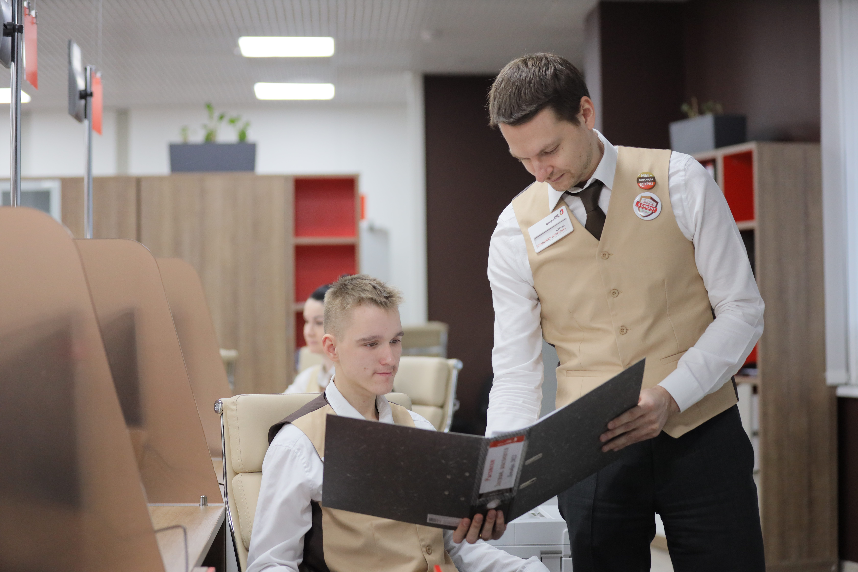
СОПРОВОЖДАЕМОЕ ТРУДОУСТРОЙСТВО ВОСПИТАННИКОВ ПНИ В МФЦ НЕКРАСОВКА
Проект по трудоустройству проживающих
в психоневрологических интернатах направлен
на создание беспрепятственного пространства
для жизни людей с ментальными особенностями
Ключевым инструментом в адаптации и социализации становится трудовая занятость: работа помогает реализовать личностный потенциал, обрести независимость и уверенность в собственных силах.
На Премии HR-бренд-2021 «Мои Документы» стали победителями
в номинации «Равные возможности». Ее получают только те работодатели, которые обеспечивают лучшие условия труда людям с инвалидностью.
Сейчас 2 воспитанника психоневрологических интернатов работают в МФЦ Некрасовка.
Проекты

Slide 15









ДИАЛОГ С ГРАЖДАНАМИ
довольных посетителей
8 СПОСОБОВ
ОБРАТНОЙ СВЯЗИ
97%
Пульты
оценки качества
Соцсети
Анкетирование
и краудсорсинг
Горячая линия
E-mail / Почта
Книга отзывов
и предложений
Мобильное приложение
Вопрос-ответ
на сайте md.mos.ru
15
Наши сервисы и возможности

Slide 16

Спасибо за внимание!
С заботой
о жителях

